Slide 1
শুভ সকাল

Slide 2
পরিচিতি
বিষয় - আকাইদ ও ফিকাহ
শ্রেণী -নবম
পাঠ - ২য়
সময় -৪৫ মিনিট।
শিক্ষক পরিচিতি
নাম- গোলাম ফারুক (সহকারী শিক্ষক)দত্তেরচর পুরান বাট্টাজোর মির কামাল হোসেন দাখিল মাদ্রাসা।
ইমেল নং glm.farukict@gmail.com
মোবাইল নং ০১৯১৮৫৬৪৪৭২

Slide 3
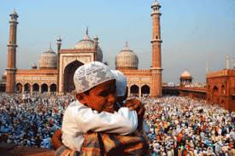
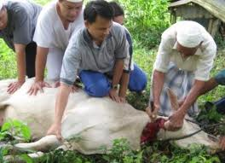
ছবিটি লক্ষ কর
কুরবানির ঈদ
কুরবানি

Slide 4
কুরবানি

Slide 5
এই পাঠ শেষে শিক্ষার্থীরা যা বলতে ------
কুরবানি কী তা বলতে পারবে।
কুরবানির পটভূমি কি তা উল্লেখ করতে পারবে ।
কুরবানির বিধি বিধান বস র্ণনা করতে পারবে ।

Slide 6
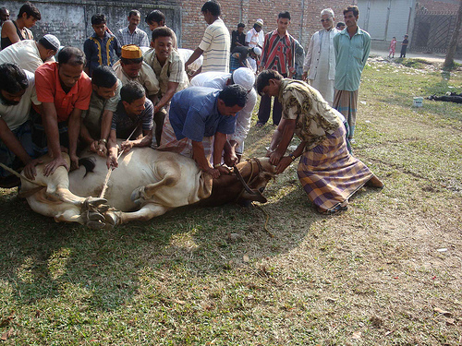
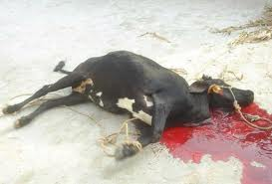

Slide 7
একক কাজ
কুরবানি কী

Slide 8
যিলহাজ মাসের ১০ তারিখ সকাল থেকে ১২ তারিখ সন্ধ্যা পর্যন্ত আল্লার নৈকট্য লাভের জন্য যে পশু যবেহ করা হয় তাকে কুরবানি বলে ।

Slide 9
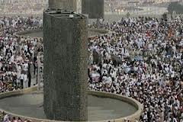
ইব্রাহীম আঃ
মিনা
কুরবানি
ইসমাঈল আঃ

Slide 10
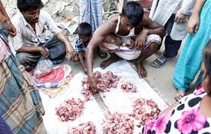
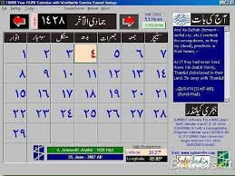
১০থেকে ১২ তারিখ পর্যন্ত কুরবানির উত্তম সময়
মাংস তিন ভাগে ভাগ
নিজ হাতে কুরবানি

Slide 11
দলীয় কাজ
প্রশ্নঃ কুরবানির পটভূমি কী লিখ?

Slide 12
উত্তর
হযরত ইব্রাহিম আঃএকজন নবী ছিলেন। তিনি আল্লাহ্‌র নির্দেশে তার প্রিয় সন্তান ইসমাঈল আঃ কে কুরবানি করার জন্য মিনায় নিয়ে গিয়েছিল। ইসমাঈল আঃ এর পরিবর্তে দুম্বা কুরবানি হয়ে গিয়েছিল।তখন থেকে কুরবানির প্রথা চালু হয়।

Slide 13
প্রশ্নঃ কুরবানি কী ?
প্রশ্নঃ কুরবানির পটভূমি কী?
প্রশ্নঃ কুরবানির ২ টি নিয়মাবলি ও বিধিবিধান বর্ণনা কর।

Slide 14
কুরবানির গোশত তিন ভাগ করে এক ভাগ গরিব মিসকিন কে, একভাগ আত্নীয় স্বজনকে দিতে হয় এবং এক ভাগ নিজের জন্য রাখা উত্তম।

Slide 15
বাড়ির কাজ
কুরবানির গুরুত্ব বর্ণনা কর?

Slide 16
ধন্যবাদ

